Slide 1
金融数据安全治理交流
2021年4月

Slide 2

目录
01
规范解读
02
数据安全治理实施介绍
03
业界数据安全最佳实践
04
公司信息简介

Slide 3
数据生命周期安全框架
遵循数据安全原则，以数据安全分级为基础，建立覆盖数据生命周期全过程的安全防护体系，并通过建立健全数据安全组织架构和明确信息系统运维环节中的数据安全需求，全面加强金融业机构数据安全保护能力。
数据生命周期安全框架
数据安全原则
合法正当
目的明确
选择同意
最小够用
全程可控
动态控制
权责一致
数据安全分级
1级：如公开数据
2级：如合作单位基本信息
3级：如个人联系信息
4级：如个人财产信息
5级：如重要数据
数据生命周期安全防护要求
数据采集
数据传输
数据存储
数据使用
数据删除
数据销毁
外部机构
个人主体
存储安全
备份与恢复
数据访问
数据导出
数据加工
数据展示
开发测试
汇聚融合
公开披露
数据转让
委托处理
数据共享
组织结构
制度体系
人员管理
第三方机构管理
边界管控
访问控制
安全监测
安全审计
检查评估
应急响应与事件处置
组织保障
运维保障

Slide 4
数据生命周期安全防护-数据采集-从外部机构采集数据
数据采集过程实现数据的采集与提取、转换与标准化、信息上传，并提供内置安全审计与监管等辅助工具。数据采集过程存在数据泄露、数据源伪造、特权账户滥用、数据篡改等安全。
技术措施
金融业机构从外部机构采集数据，安全要求如下：
加密平台
API安全
设备指纹
a
应明确数据采集过程中个人金融信息和重要数据的知悉范围和安全管控措施，确保采集数据的合规性、完整性和真实性。
b
通过系统批量采集的数据应采用摘要、消息认证码、数字签名等密码技术确保采集过程数据的完整性。
外部机构
外部机构
数据源
数据采集安全监控
数据采集流程
采集方式选择
c
应对人工批量采集数据的环境进行安全管控，并通过人员权限管控、信息碎片化等方式，防止采集过程出现数据泄露。
人工
（填报、导入）
系统采集
（自动）
d
数据采集急预处理
采集数据时，应对数据采集设备或系统的真实性进行验证。
清洗
（去重、校验）
转化
（标准化）
e
应对数据采集过程进行日志记录，并采取技术措施确保信息来源的可追溯性。
金融业机构
数据存储
金融数据采集模式

Slide 5








数据生命周期安全防护-数据传输
数据传输是指金融业机构将数据从一个实体发送到另一个实体的过程，传输涉及与金融业机构相关联的全通信网络架构和通信方式。数据传输存在数据传输中断、篡改、 伪造及窃取等安全风险。
保障数据传输工具的安全性：渗透测试、漏洞查找
确保数据传输双方可信任性：身份认证
确保数据传输的抗抵赖性：数字签名、时间戳
确保数据的完整性：采用密码技术或非密码技术、安全的密码算法
确保数据传输网络的安全性：使用安全技术和设备、网域隔离和访问控制、终端访问控制
外部数据传输
清除传输缓存数据、定期评估传输安全性可靠性、按照国家及行业相关管理要求传输。
SSID规范命名：防止信息泄露、禁止使用缺省的 SSID、生产环境应禁SSID 广播
其他注意点：
内部数据传输
c)通过运营商网络传输数据，在满足 7.2 a）基本要求的基础上，2 级及以上数据还应采用专线 或 VPN 等技术确保传输通道的安全，确保数据传输的安全性。
d) 通过物理介质批量传递 3 级及以上数据时应对数据进行加密或脱敏，并由专人负责收发、登 记、编号、传递、保管和销毁等，
a) 采取措施加强数据传输过程中的网络和数据安全，满足以下基本要求：
b) 通过内部无线网络传输数据，在满足 7.2 a）基本要求的基础上，还应满足以下要求：

Slide 6
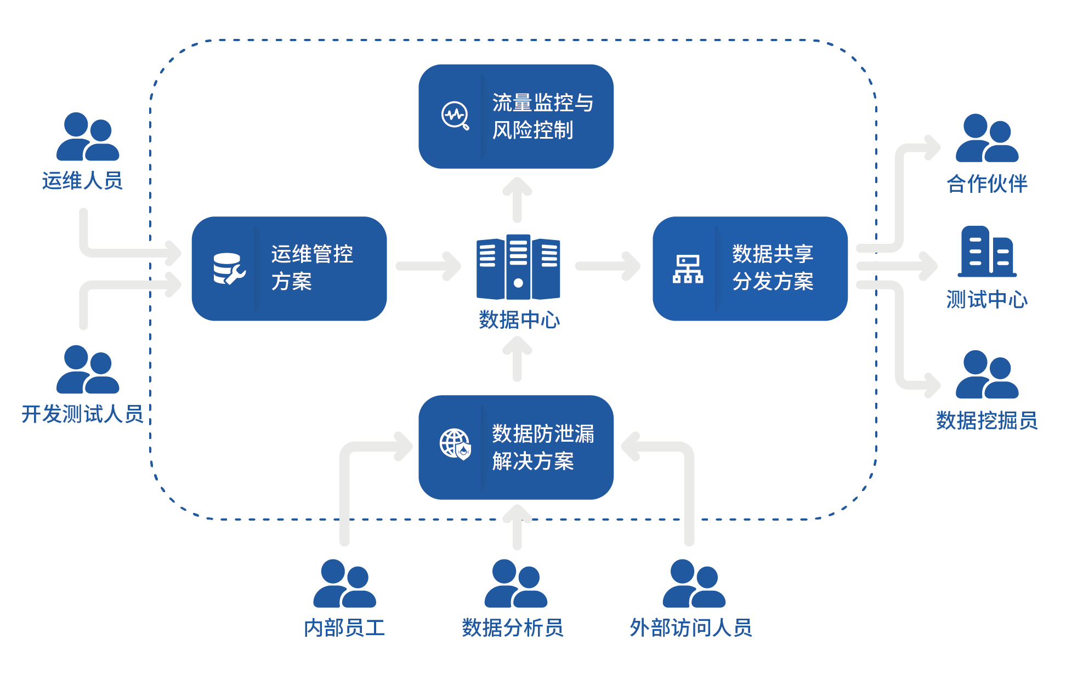
数据生命周期安全防护-数据使用
数据使用不应超出数据采集时所声明的目的和范围，数据使用过程存在数据非授权访问、窃取、泄漏、篡改、 损毁等安全风险。
数据使用安全要求
应根据数据安全级别，制定和明确数据访问控制过程中的相关安全措施，保障金融数据在被访问过程中的保密性和完整性。
a
数据访问
应对数据的访问情况进行定期审计，至少每半年1次对访问权限规则和已授权清单进行复核，及时清理已失效的账号和授权。
1) 对应用系统桌面、移动运维终端、柜面受理设备等界面展示增加水印，水印内容应最少包括访问主体、访问时间。
2)禁用展示界面复制、打印等可将展示数据导出的功能。
3) 业务系统对2级及以上数据明文查询实现逐条授权、逐条查询，的实时监测预警功能，并留存相关查询日志。
b
数据展示
应对3级及以上数据进行脱敏,若因业务确需无法对数据进行脱敏， 应对共享内容通过专项审批;
c
数据共享
脱敏方式的选取宜充分结合数据共享场景、业务需要和安全风险评估结果，选择被猜解或碰撞风险相对较低的脱敏技术；脱敏措施的部署应尽可能靠近数据源头，如数据库视图、应用系统底层 API 接口等.不应共享 4 级数据。

Slide 7
信息系统运维保障-安全监测-数据溯源
金融业机构宜具备数据溯源能力，对数据生命周期过程中数据的采集、查询、修改、删除、共享等相关操作进行跟踪，通过留存金融数据流动记录等方式，确保金融数据相关操作行为可追溯。
要求
c) 宜建立金融数据资产地图，从数据类型、数据量级、数据特征等维度对金融数据进行盘点和梳理，按需对特定数据对象进行标记和跟踪，构建和维护数据血缘关系。
技术措施
d)应记录数据操作过程及关键数据要素，在出现数据泄露事件后可根据泄露的数据进行溯源。
数据防泄漏
z
备份
f)应对关键溯源数据进行备份，并采取技术手段对溯源数据和备份数据进行安全保护。
定位追踪
加密
g)应采取访问控制、加密等技术措施保证溯源数据的安全性。
h)应以泄露数据为线索，建立对高安全等级数据事件记录进行检索溯源的机制，支持对接口、 IP、账号、时间进行溯源集中度分析，定位追踪到相关责任人。
访问控制
数据标记

Slide 8
信息系统运维保障-安全监测-流量分析
流量分析要求
a) 宜采取流量分析技术对数据采集、传输、处理、分析等关键节点进行监测。
b) 应部署以数据为中心的数据流量分析系统，识别并分析高安全等级数据流动情况，包括流动类型、流动范围、数据载体、日均量级、数据账号访问情况、数据流向等信息，并对异常流量、行为等进行告警。
c) 应对比分析流量中数据流动异常情况如不安全的采集设备与采集内容、非授权时段访问高安全等级数据、未授权访问、频繁访问、超量数据传输、多次尝试、批量下载等，及时发现风险问题并进行处置。
e) 应对互联网出口流量进行实时检测，发现数据流量异常、数据流向未经授权等行为并及时处置。
异常预警
异常行为
数据追踪
数据管理
行为模型
数据取证
流量异常
主动外联
数据回查
元数据提取
行为建模
行为取证
特征异常
端口复用
时间挖掘
采集过滤
行为回查
数据重组
行为异常
异常DNS
对象挖掘
定制存储
行为警报
事件回查
实时处理分析
回溯数据分析
流量分析系统
前端数据实时采集
导入历史数据文件

Slide 9
信息系统运维保障-安全监测-异常行为监测
展现运营
展示及配置
模型引擎
异常行为监测要求
行为挖掘
a)应建立异常行为监测指标，包括 IP、账号、数据、使用场景等多个维度，对异常行为事件进行识别、发现、跟踪和监控。
b) 应采取措施监测用户数据访问行为，防止未经授权的数据传输或下载。
c) 宜采取措施监测数据传输过程，并联动管理系统和安全防护设备，记录并预警数据未经授权或高风险的数据下载和传输等行为，防止数据泄露。
d) 应利用系统运行日志、上网行为、终端等安全系统日志监控资源，结合业务操作日志，对数据异常使用、用户异常行为进行分析，形成数据安全分析报告，并对异常情况及时处置。
数据存储
ECC可视化（大屏展示）
合规审计平台/SOC
统一告警中心
UEBA
客户系统
用户、设备、应用、数据画像
异常和威胁
调查、溯源
风险总览
ETL管理
用户及实体上下文信息管理
告警输出
机器学习和深度学习分析引擎
基于GPL的
异常模型引擎
基于时序+行序的
威胁模型引擎
异常、威胁、用户及实体评分模型引擎
全流程分析
调度引擎
基于CUBE的多维度行为基线引擎
针对用户及实体的行为会话重组引擎
UEBA实时数仓

Slide 10
信息系统运维保障-安全监测-态势感知
数据安全监测展示层
数据资源安全运营
数据安全策略运营
数据安全事件运营
数据安全风险运营
a) 宜在内部各个关键节点，通过安全设备、探针等检测相关信息，包括但不限于设备指纹、上网行为日志、管理平台的审批日志、业务操作日志、数据库日志、流量日志。
敏感数据分布视图
数据安全监测指标管理
安全运维事件管理
数据安全态势
数据分布视图
数据安全策略视图
敏感数据事件视图
数据风险监测视图
数据安全功能层
事件监测能力
分析模型
对外数据接口监测
数据生命周期监测
违规监测
b) 宜对数据接口、数据系统、数据设备等进行画像，通过算法模型检测内部潜在的安全风险和威胁，并进行可视化展示各类风险和数据流动态势。
对外接口管理
数据采集过程监测
违规行为监控和追溯
数据泄露预测模型
智能数据资产风险评价模型
接口流量分析
数据传输过程监测
泄露途径监测
对外数据接口
风险模型
敏感数据访问异常检测模型
数据交互统计
数据存储过程监测
数据使用过程监测
敏感数据访问行为序列模型
数据销毁过程监测
c) 宜结合实时安全漏洞资讯、错报等信息对态势感知平台的底层规则进行及时更新。
数据安全接口层
审计系统日志接口
系统日志接口
统一认证中心接口
审计系统
业务侧风险监测
认证平台
安全日志审计系统
区块链操作日志审计系统
数据脱敏
数据水印
数据加密
DLP
认证接口
账号接口

Slide 11
目录
01
规范解读
02
数据安全治理实施介绍
03
业界数据安全最佳实践
04
公司信息简介

Slide 12
银行业数据安全治理步骤
2.建立数据安全制度体系
战略规划
管理要求
操作规程
技术标准
实施指南
灾备方案
应急预案
1.明确组织架构
2.建立数据安全制度体系
1.明确组织架构
3.开展数据安全评估
组织和职能
人员和岗位
3
开展数据安全评估
数据合规梳理
数据资产梳理
数据安全分级
数据机制梳理
持续优化
安全合规对标
风险漏洞筛查
数据安全整改
5
审计与监督
5. 审计与监督
有效性验证
考核评价
安全检查
安全评估
安全审计
监督整改
4
实施数据安全建设
4.实施数据安全建设
数据分级防护
落地管控措施
部署防控技术
加强安全监测

Slide 13
步骤二：建立数据安全制度体系
建立统一的金融数据安全管理制度体系，明确各层级部门与相关岗位数据安全工作职责，规范工作流程。
金融数据安全管理制度体系
明确关系人和数据使用权限 根据行内外关系人的划分及其安全管理职责, 制定数据资产访间基本权限表, 明确各关系人对不同等级数据资产的访问权限。
管理控制策略 通过建立规范、制度、流程等保障机制, 从管理层面对数据资产安全进行控制。对不同安全等级的数据资产, 实施不同的安全控制策略。
技术控制策略 运用技术手段对数据资产进行安全监控。如建立数据传输、处理、存储过程中的数据加密技术; 建立有效的用户身份认证和访问控制的流程; 定期审查或实时监控系统和数据访问日志机制等。
生命周期安全管理基本要求 根据管理和技术安全控制策略, 对数据资产在其生命周期各个阶段的运转流程, 提出基本的安全管理要求。
数据安全管理办法与细则
数据访问基本权限
数据安全管理办法
数据安全职责矩阵
划分权限
厘清职责
高阶策略
生命周期安全管理
制定职责事项
确定职责边界
数据安全控制基线
业务数据使用规则
生产数据提取要求
确定控制领域
制定控制手段和周期
梳理提数渠道
确定使用安全要求
优化审批流程
确定提取过程安全规则
建立管理框架，优化管控流程，落实管控策略

Slide 14
步骤二：生产数据开发测试使用提取流程
通过分析信息技术部门的管控流程，提出IT领域的数据安全管控策略优化建议。明确生产数据中敏感信息数据字典规范和生产数据申请、提取、安全预处理、使用、清理销毁等环节的处理流程。
主要完善建议：
提取数据使用需要明确，是否涉及需要脱敏处理。
审批涉及使用非脱敏数据，增加单独审批的流程。
增加数据清理环节管控。

Slide 15
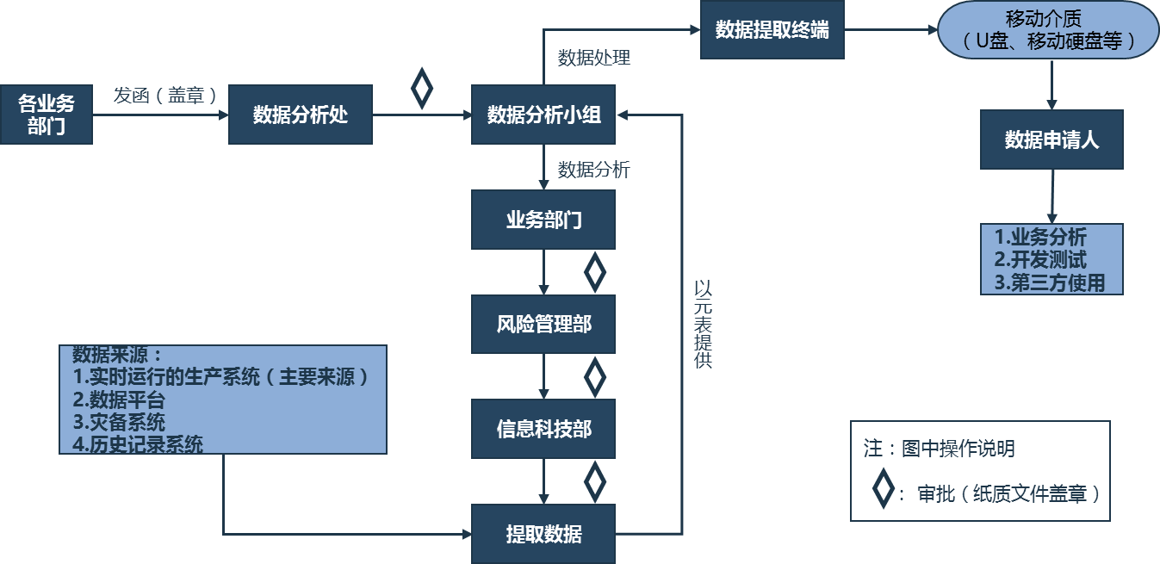
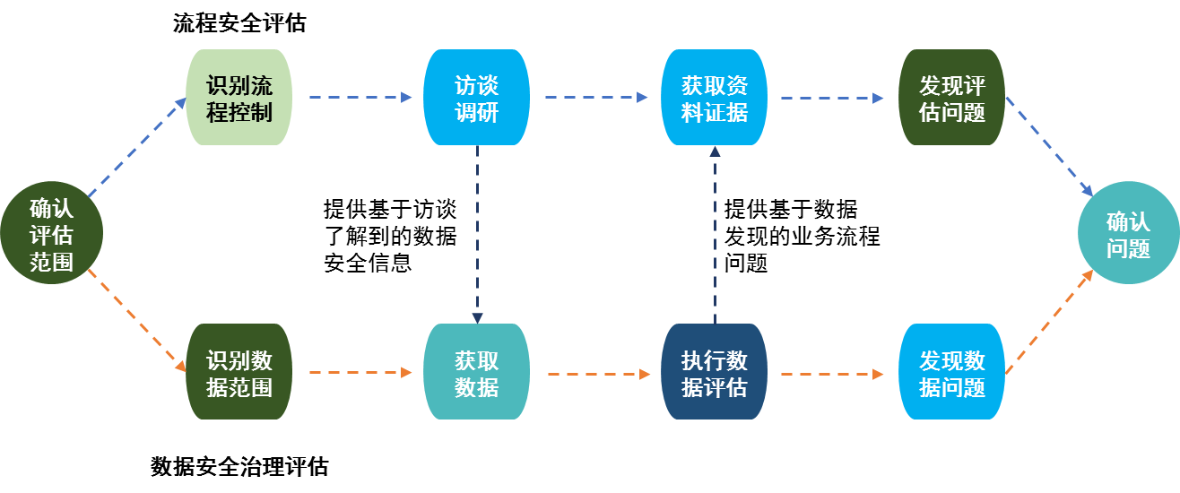
步骤三：开展数据安全现状评估
数据梳理
管控梳理
组织环境
人员访谈
合规对标
差距评估
1
2
3
现状梳理
现状调研
差距分析
数据合规梳理
问卷调查和访谈
合规对标
差距分析
数据资产梳理
文档审阅和验证 (制度、流程、组织、系统…)
数据安全治理
对标评估
数据管控机制梳理
4
数据使用场景梳理
治理评估与流程风险
评估报告
1
2
问题整理
提升举措
提交数据安全治理成熟度报告

Slide 16
步骤三：调研数据使用过程
4. 数据使用过程调研
数据安全管控领域调研
治理牵头部门尚未确立，无法统筹管控；
数据安全管理职责边界不清晰，职责交叉或者管控环节脱节。
1
业务系统
访问数据
明确业务系统访问业务数据情况；
明确通过业务系统访问敏感数据的权限策略和管控措施现状。
企业级数据安全管控标准尚未建立或不完善
数据安全治理目标、管控领域
2
数据库运维
调研数据库运维的流程化管理机制，
调查内部运维人员的恶意和误操作行为。
2.数据资产调研
3.访问控制调研
3
开发测试
数据使用
调研银行生产测试的数据申请、使用流程和审批环节；
调研开发测试中的数据脱敏机制，
1.部门角色调研
4.使用过程调研
数据安全与个人金融信息保护意识需要提升
内部员工和外包人员数据使用违规行为仍有发生
4
BI分析
使用数据
调研数据安全与个人金融信息保护意识
调研内部员工和外包人员数据使用违规行为
6.数据存储调研
5.共享提取调研
5
外界分发数据调研
调研目前行业监管、社会机构、行内各部门等数据需求、使用、分发情况；
调研数据分发水印机制
IBM and University of Oxford Confidential
6
数据存储调研
调研内部高权限人员的权限管理、审批流程、定期审计机制；
调研数据加密机制，了解重要数据在数据库中加密存储方式；
调研数据库用户访问控制机制
IBM and University of Oxford Confidential

Slide 17







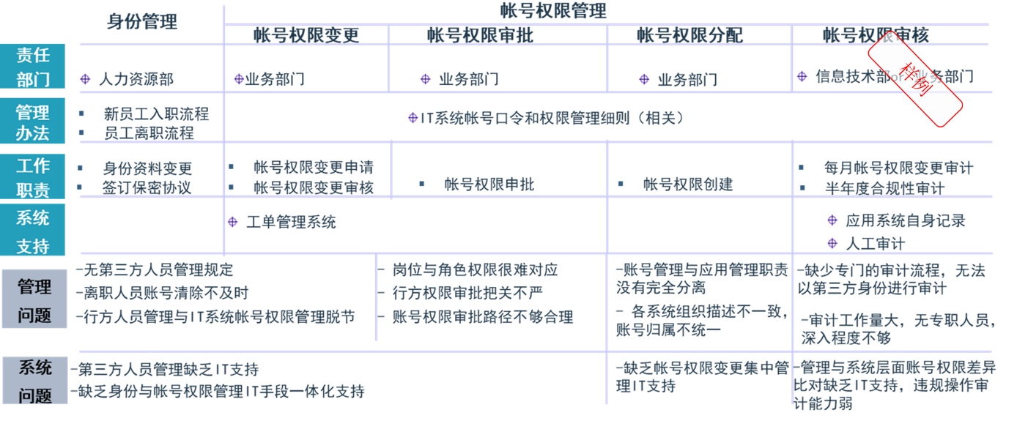
步骤三：调研数据使用过程-客户数据使用场景
以业务系统访问客户数据场景为例：在调研客户数据的存储分布的基础上，调研网上银行、APP、呼叫中心、营业部等业务场景下访问个人金融信息的使用情况。
客户数据使用场景：
通过业务系统访问客户数据
在数据库运维时处理客户数据
开发测试时使用客户数据
客户数据提取场景
数据分析时使用客户数据
面向外界分发客户数据
特权用户使用客户数据
调研业务系统访问敏感个人金融信息的权限策略和管控措施现状，包括：
调研并评估业务系统提供服务时的客户数据保护风险，发现存在的问题与风险，评估业务系统数据库脆弱性、业务访问过程的权限控制情况等
专人账号管理
账号授权审批
管理行为审计记录
账号回收管理
最小授权情况
定期账号稽核

Slide 18



步骤三：调研数据使用过程-业务接口常见脆弱性风险
情景一：利用职务便利，自有账号直接拉取
基线异常检测：
正常情况下，该业务人员涉敏数据访问量基线相对平滑；某次专门针对下载接口批量拉取时，超过了过频过量基线基准值，进行风险预警；通知安全人员及时处理
下载接口
批量拉取敏感数据
情景二：盗用/冒用他人账号直接拉取
账号兼任使用检测：
在登录时确认该账号历史使用的源IP，一般公司办公网络IP段相对固定；一旦同一个源IP登录了不同的账号，认定为账号兼任使用，账号异常
登录接口
身份鉴权
内鬼主动泄漏
高敏数据
基线异常检测：
针对该异常账号，进行基线异常比对判断；当对下载接口批量拉取时，超过了涉敏过量/过频基线值，结合账号兼任使用异常，共同形成风险预警；
下载接口
批量拉取敏感数据
情景：弱密码弱口令登录访问涉敏业务
登录接口脆弱性检测：
每次登录时，检查登录接口的Request Body和url中是否存在明文密码登录的情况；检查是否存在使用弱口令、弱密码进行登录的情况；
登录接口
身份鉴权
敏感数据访问检测：
继续对该弱口令账号的业务访问进行涉敏检查，判断涉敏访问的敏感类型、敏感数据量；并评估对其他敏感业务的影响面
前台被动泄露
高敏数据
敏感接口
敏感业务访问
恶意扫描检测：
一般黑客渗透首先会对企业内部网络和业务系统进行探测扫描，作为渗透攻击的预兆性行为；识别出恶意扫描，再判断是否为爬虫爬取，便可高度定性恶意黑客行为
情景：恶意探测与爬取敏感数据
敏感接口
恶意探测
爬虫爬取
爬虫爬取检测：
针对敏感接口进行爬虫检测，一旦在一个周期内，既存在恶意扫描探测，又有涉敏爬取，则黑客窃取涉敏数据可能性非常高；需要进行主动预警处理
黑客机器行为恶意攻击导致泄露

Slide 19
步骤四：实施数据安全建设_个人金融信息分级
级别标识 |  | 4级 |  | 3级 |  | 2级
我行业务 信息示例 | 一般特征 | 主要为用户鉴别信息、生物识别信息、个人健康生理信息，包括《个人金融信息保护技术规范》中规定的C3类 一旦遭到未经授权的查看或未经授权的变更，会对个人金融信息主体的信息安全与财产安全造成严重危害 |  | 主要为可识别特定个人金融信息主体身份与金融状况的个人金融信息，以及用于金融产品与服务的关键信息，包括《个人金融信息保护技术规范》中规定的C2类 一旦遭到未经授权的査看或未经授权的变更，会对个人金融信息主体的信息安全与财产安全造成一定危害 |  | 主要指供XX银行内部使用的个人金融信息，包括《个人金融信息保护技术规范》中规定的C1类 一旦遭到未经授权的査看或未经授权的变更，可能会对个人金融信息主体的信息安全与财产安全造成一定影响
 | 示例 | 银行卡磁道数据（或芯片等效信息） 卡片验证码（CVN和CVN2） 会员登录密码 卡片有效期 银行卡密码 网络支付交易密码 …… | 个人的指纹 人脸 虹膜 耳纹 掌纹 静脉 声纹 眼纹 …… | 个人姓名 住所地或工作单位地址（联系地址） 联系方式（移动电话、固定电话） 身份证件 证件号码 …… | 动态口令 短信验证码 密码提示问题答案 动态声纹密码 …… | 账户开立时间 开户机构 基于账户信息产生的支付标记信息 …… | 投资历史描述 投资知识描述 ……

Slide 20
步骤四：实施数据安全建设_分级保护策略
数据级别
产生、获取
传输
存储
使用
共享
归档
销毁
完整性校验 安全标记 | 传输通道加密 敏感数据加密 安全区域隔离 | 完整性校验 访问控制 数据库加密 | 完整性校验 访问控制 数据防泄漏 数据脱敏 VDI虚拟桌面 | 透明加密 访问控制 数据防泄漏 VDI虚拟桌面 | 物理保险柜 | 消磁处理
完整性校验 安全标记 | 传输通道加密 安全区域隔离 | 完整性校验 访问控制 VDI虚拟桌面 | 完整性校验 访问控制 数据防泄漏 VDI虚拟桌面 | 访问控制 数据防泄漏 VDI虚拟桌面 | 物理环境安全 | 覆盖处理
安全标记 | 安全区域隔离 | 访问控制 VDI虚拟桌面 | 访问控制 数据防泄漏 | 访问控制 数据防泄漏 | 物理环境安全 | 覆盖处理
安全标记 | 安全区域隔离 | 访问控制 | 访问控制 | 访问控制 | 物理环境安全 | 覆盖处理
安全标记 |  |  |  |  |  | 格式化
五级
四级
三级
二级
一级
20

Slide 21
步骤四：实施数据安全建设_隐私保护策略
产品/数据 | 隐私声明/通知 | 选择/同意 | 数据收集 /生成 | 数据传输 | 使用与留存 | 披露 | 跨境转移 | 权利保障 | 数据留存
需求 | 隐私声明/通知作为基本需求 Cookie声明 | 选择与同意的合规，如如何选择（Opt-In ,Opt-out, Double Opt-In） 同意的记录 | 收集哪些数据？ 处理目的确认 | 安全传输 | Security by Design Privacy by Design 隐私保护需求 留存期要求 | 可能的披露场景 潜在的接收方 | 可能的转移场景 适用的法律要求 | 在产品自身实现部分或全部数据主体权利 | 留存到期的数据，清理的要求
设计/开发 | 预制展示位置 预制内容 | 实现选择/同意 记录同意（何时何地，同意的哪个版本） | 不超出收集范围和处理目的 | 传输双方的安全保障机制，如身份认证、HTTPS等 | Security by Design Privacy by Design 隐私保护技术落地 不同地区的不同留存期要求如何实现 | 披露接口与保护（如脱敏导出） | 如果通过系统集成执行跨境转移，安全保障措施设计 | 用户自助访问，查看，修改，删除，限制处理，导出其个人数据等部分或全部功能 | 自动清理到期数据的实现
上线审核 | 隐私声明/通知的内容评审 | 选择/同意的合规审核 | 目的审核 范围审核 | 安全评审 | 安全评审 | 安全评审 | 隐私评审 | 隐私评审 | 隐私评审
上线与运营 | 隐私声明/通知内容发布 版本更新与版本管理 | 数据主体的同意管理 | 收集的数据跟审核通过的目标和范围一致 | 部署HTTPS | 自动执行留存期规则，自动清理 | DPA签署 接收方管理 | DTA签署 | 数据主体请求的运营、度量 | 留存期稽查或审计
下线 | 隐私声明的版本、同意的记录留存到期后删除 集成的系统变更 留存期到期的数据销毁，披露、转移的数据销毁

Slide 22




步骤四：实施数据安全建设_产品设计嵌入个人金融信息保护策略
隐私政策 | a） 应合法有效地获得了用户的有效同意
 | b） 文本应易于阅读
 | c） 应明确说明个人金融信息收集的目的、范围及用途等事项
 | d） 应明确说明个人金融信息的来源和授权同意范围
 | e） 应准确地反映了对个人金融信息处理的规则、用户权益的保障及实际操作
 | f） 应符合法律法规、规范性文件及相关国家标准的要求
 | g） 不应出现不合理的免责条款、明显错误内容或对权利义务理解有重大影响的内容
设计步骤
对产品架构、业务过程、数据元素和数据流进行设计
对个人金融信息保护的各项功能要求进行分解，分解到产品架构设计的各个模块中
对个人金融信息保护的各项功能的实现选择技术路线
采用攻击面分析和缓解、威胁建模等安全工程方法，对个人金融信息安全需求进行设计
告知同意 | a） 涉及多个渠道收集或展示用户个人金融信息时，或在交易时，应在不同的渠道告知用户
 | b） 保证告知效果，若无法通知到用户，在处理业务时，应引导用户输入必要的联系方式
 | c） 告知（提示）内容应真实、准确、简洁
 | d） 应通过用户主动选择同意的方式完成告知
 | e） 应充分告知用户数据收集的内容、范围、目的以及与第三方的数据合作等事项
设计要求
用户权益 | a） 应保证用户无需注册登录时的基础浏览、搜索功能，不同意相关协议退出登录进入仅浏览
 | b） 保证用户对其个人金融信息的访问、管理权，提供查询、更改、限制处理、删除其个人金融信息，及更改、撤回授权同意范围的机制，并保证用户使用产品时，能够较为便捷地行使上述权利
 | c） 应保障用户的注销权利并明示注销效果
 | d） 应保障用户在使用拓展功能时提供个人敏感信息的二次授权
 | e） 应将默认保护和个人金融信息保护设计的理念融入到产品之中
 | f） 应为用户提供较为便捷的申诉渠道，确保该渠道的有效性
个人金融信息去标识 | a） 从应用场景、业务层面确定可能涉及个人金融信息
 | b） 应根据业务需求识别出个人金融信息所面临的风险，确定需要进行脱敏的个人金融信息及具体实现方式
 | c） 应保留脱敏前的有意义信息并能防止恶意攻击者进行破解
 | d） 宜采用自动化工具对个人金融信息字段进行指定的脱敏处理，以保持组织内部脱敏方式的统一与规范
 | e） 宜对个人金融信息脱敏设计过程进行文档记录，以便于后期的维护和追溯

Slide 23













步骤四：实施数据安全建设_数据安全治理规划
1.关键任务
2.路径规划
组织架构
团队建设
关键职能
职责矩阵
治理蓝图
需求分析
设计数据安全
治理蓝图框架
规划治理路径
实现行动方案
原则/政策/程序
数据安全治理原则
数据安全治理策略
数据安全管理办法
“我们目前的现况”
“我们应关注甚么”
“我们应如何改善”
“准备实现”
数据
分级原则
数据分级
数据定级
数据访问基本权限
3.成熟度建设
文化、道德和行为
入职数据安全培训
员工数据安全合规要求
新增 回顾与完善
沉淀
数据安全标准
组织架构职责
成熟度5
人员/技能/能力
管理岗位
数据安全
培训
意识宣贯
系统/工具操作培训
数据分级定级
数据流程管控
定期回顾与发布
全面治理
人员/技能/能力
服务/基础设施/应用程序
成熟度4
服务/基础设施/应用程序
内容
建设
网络安全
平台安全
加密与脱敏
系统安全……
成熟度3
文化
建设
定期回顾与发布
流程
XX数据平台操作细则
业务数据使用安全细则
生产数据提取细则
成熟度2
成熟度1
基础
建设
数据基础平台
数据采集与集成
数据分析与挖掘
数据应用服务

Slide 24
步骤四：实施数据安全建设_数据安全架构设计
图例
一期
二期
后续
数据安全态势大屏
数据安全合规评估
数据安全风险展示
数据安全管控效果
数据安全应急响应
敏感数据分布态势
数据安全现状评估
数据消费违规分析
数据泄露风险分析
重大涉敏数据资产访问路径呈现
数据安全一键处置
数据安全处置跟踪
数据安全告警与预警
数据安全管控
数据分类分级标准
管控策略
生命周期管控
专项场景分析
安全接口
法律法规要求
发现/分类分级规则
防护策略
数据采集
数据传输
数据存储
数据泄露场景
统一身份认证接口
主管/监管要求
敏感数据发现规则
数据水印策略
数据审计场景
资产安全管理接口
集团监管要求
数据处理
数据交换
数据销毁
数据生命周期场景
运维支撑接口
分类分级规则
数据DLP策略
企业管理要求
数据脱敏策略
安全事件追溯场景
OA对接接口
检测策略
系统管理
安全孪生场景
总分行对接接口
敏感数据扫描策略
数据审计策略
敏感数据访问与消费建模
账号/权限/认证
API接口策略
能力开放与数据运营
模型定义
模型学习
模型调整
运行监测
对外接口监控策略
安全能力开放
安全数据共享
数据加密策略
规则/关联/统计/AI建模、机器学习
系统配置/备份
安全规则输出
数据安全能力
集中监控接口
数据管控能力接口
数据自动发现能力与分类分级
数据管控能力
敏感数据发现探针
敏感数据流转监控探针
静态脱敏
动态脱敏
数字水印
数据库审计
API接口监控
DLP
文件系统/数据库系统/大数据系统/网络流量/应用前端/应用API接口/数据中台/…
数据加密
模糊化
安全销毁
数据地图
违规阻断
。。。

Slide 25
步骤四：实施数据安全建设_敏感数据发现组件
制定分类分级规范
明确数据对象
敏感数据发现
构建数据目录
数据分类分级
未脱敏数据
未加密数据
日志敏感信息
分类规范
分级规范
管控原则
识别安全风险
敏感类型
发现规则
发现敏感数据
构建数据目录
位置信息
标签信息
数据流转
数据库审计
数据脱敏
水印溯源
下发管控策略
数据对象
数据库
文件源
文件服务器
数据安全风险
周期性对比
5W1H
输出检查报告

Slide 26
步骤四：实施数据安全建设_动态脱敏组件
对标先进同业，主要对云计算、大数据、物联网、移动互联网、人工智能、区块链、虚拟现实、IPV6、5G通信、开放银行等新技术新模式进行研究，选择急需的重要新技术，明确安全性要求。
应用系统
办公系统
运维系统
运维系统
运维系统
运维系统
数据动态脱敏
敏感数据策略
过滤样本匹配
敏感数据关键字过滤
安全策略管理
数据动态脱敏系统
敏感关键字样本库
敏感数据识别
数据脱敏
SQL语句改写
结果集
改写
脱敏算法
……
数据脱敏策略
脱敏策略获取
数据适配
文件
HTTP
SOCKET
JDBC
敏感数据识别
数据存储层
MySQL
Qracle
MongoDB
备份数据咨询
……

Slide 27
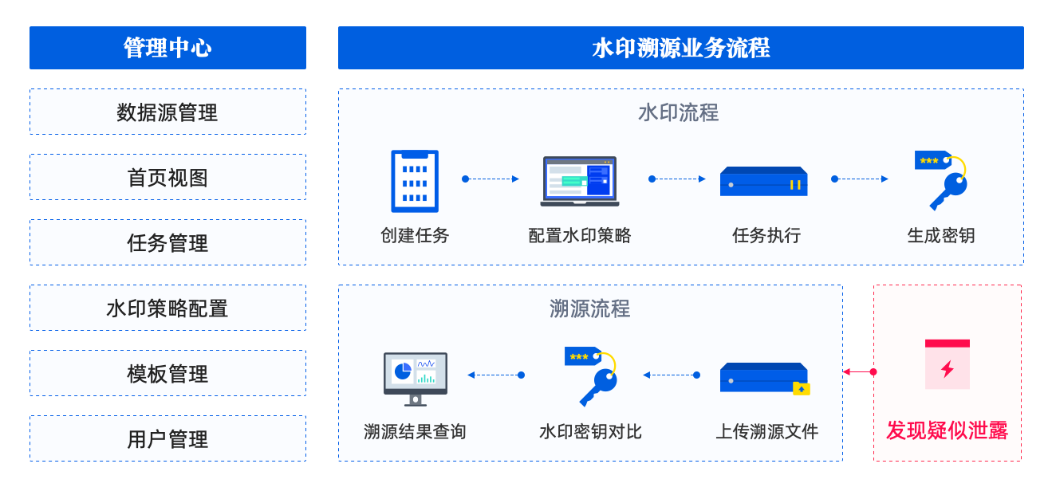
步骤四：实施数据安全建设_水印溯源组件

Slide 28
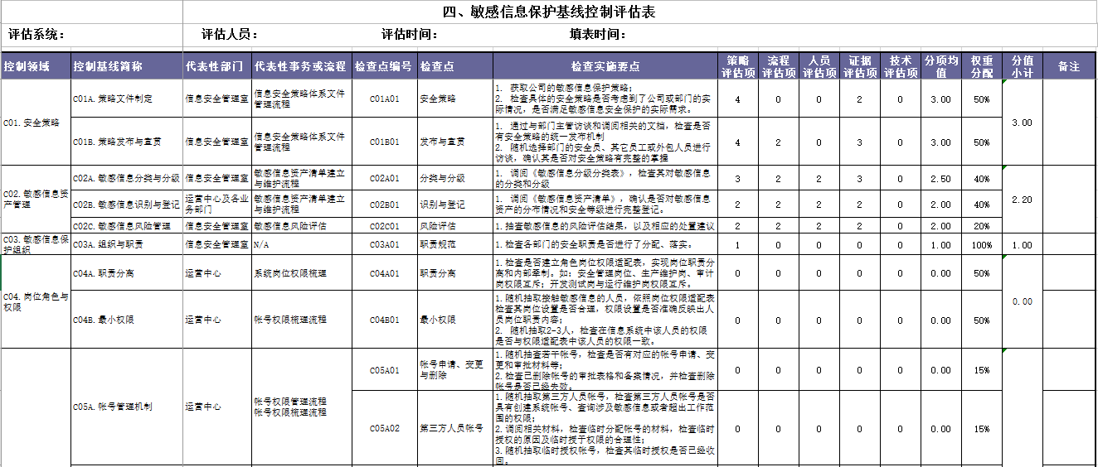
步骤五：审计与监督
1
风险控制能力
2
管理策略
风险管理
清晰合理的工作界面
合理的编制和职级
职业规划和奖惩措施
管理策略
策略落地的配套措施
标准化和固化工作步骤，降低沟通协调成本
降低人为风险的操作规范
定义KPI
组织和岗责
衡量KPI
风险管理
控制KPI
组织职责
衡量和考核
清晰合理的工作界面
合理的编制和职级
职业规划和奖惩措施
制定考核指标，有效监控风险
风险控制有效的衡量数据
员工考核的基础数据
持续优化的能力
4
检查大项 | 检查名称 | 检查对象 | 数据安全检查内容及方法 | 检查手段
个人重要数据使用安全检查 | 数据行为 | 动态数据 | 某个账号获取数据量异常,检测数据账号在某个短时间内大量获取数据量的行为。 | 工具
 |  |  | 某个账号访问频次异常,检测数据账号对数据访问大幅超过平均基线行为. | 工具
 |  |  | 某个账号非工作时间访问,检测非特定数据账号在非正常工作时间(深夜节假日)访问数据。 | 工具
 |  |  | 数据资产全量遍历，检测数据账号对数据资产进行周期性的全局遍历行为。 | 工具
 |  |  | 违规高危操作，检测数据账号对数据进行批量导出和大量的数据删除等高危操作。 | 工具
 |  |  | 批量拉取|恶意代码|数据爬虫风险，检测数据账号在访问数据中对UA和refer及周期性对数据有规律的访问和爬取。 | 工具
 | 数据安全 | 动态数据 | 高敏感数据暴露透出，检测数据接口中是否存在密码等信息透出 | 工具
 |  |  | 单次量大数据数据风险，检测数据接口中单次请求中返回的敏感数据量，是否对返回内容数量做限制或限制的数量较大 | 工具
 |  |  | 单次请求敏感数据过多风险，检测数据接口对获取数据的数量总量是否做限制 | 工具
 |  |  | 多类型敏感数据暴露风险，检测数据接口单次返回数据中标签种类数量 | 工具
 |  |  | 敏感数据未脱敏|伪脱敏风险，检测数据接口中返回的敏感数据是否已脱敏 | 工具
 | 数据访问 | 动态数据 | 无授权访问风险，检测敏感数据接口url在获取数据，将url通过不同IP进行访问是否不经过身份验证，就能获取敏感数据。 | 工具
 |  |  | 水平越权风险，检测敏感数据获取接口参数是否过于简单，尝试参数遍历，检测是否可以返回其他敏感数据存在。 | 工具
 |  |  | 垂直越权风险，检测敏感数据获取接口参数可以提权，尝试提权操作，检测是否可以返回其他敏感数据存在。 | 工具
3

Slide 29
步骤五：审计与监督-个人金融信息保护控制基线
部门
D01.信息技术中心部门 | D01A.IT管理室
 | D01B.研发中心
 | D01C.运营中心
 | D01D.信息安全管理室
 | D01E.项目交付与资源投入办公室
 | D01F.数据管理室
 | D01G.综合管理部
D02.业务部门
D03.信息技术委员会
D04. 各部门各条线
控制领域 | 控制基线
C01.安全策略 | C01A.策略文件制定
 | C01B.策略发布与宣贯
C02.个人金融信息资产管理 | C02A.个人金融信息分类与分级
 | C02B.个人金融信息识别与登记
 | C02C.个人金融信息风险管理
C03.个人金融信息保护组织 | C03A.组织与职责
C04.岗位角色与权限 | C04A.职责分离
 | C04B.最小权限
C05.帐号与授权管理 | C05A.帐号管理机制
 | C05B.口令管理
 | C05C.帐号准入控制
 | C05D.帐号管理审计
C06.个人金融信息访问管理 | C06A.个人金融信息所有者
 | C06B.个人金融信息使用者
 | C06C.个人金融信息管理者
 | C06D.个人金融信息访问复核
 | C08E.远程维护
 | C06F.开发测试
C07.个人金融信息安全检查与改进 | C07A.文件记录管理
 | C07B.系统日志管理
 | C07C.检查策略与管理
 | C07D.检查实施与报告
 | C07E.问题的改进
C08.个人金融信息技术管控 | C08A.身份认证
 | C08B.终端访问控制
 | C08C.应用系统访问控制
 | C08D.物理环境访问控制
 | C08E.内容安全
 | C08F.监控审计
 | C08G.系统建设要求
 | C08H.系统上线要求
C09.第三方人员安全管理 | C09A.第三方人员审查和保密要求
 | C09B.第三方人员物理安全
 | C09C.第三方人员网络安全
 | C09D.第三方人员数据访问
C10.个人金融信息存储与备份管理 | C10A.备份执行
 | C10B.备份使用
 | C10C.数据存储加密
 | C10D.移动存储介质管理
C11.合规性 | C11A.符合行业监管要求
 | C11B.符合法律法规要求
1
确定考核部门
2
3
4
确定控制频度和类型
明确控制领域
制定控制基线
控制 领域 | 控制基线 简称 | 控制基线 | 适用部门 | 影响 | 控制频率 | 控制类型
C01.安全策略 | C01A.策略文件制定 | 1.制定公司统一的个人金融信息保护策略，其中的内容应能够满足当前个人金融信息安全管理与控制的要求。 | 信息技术委员会、信息安全管理室 | 个人金融信息安全保护的整体管控能力差。 | 定期 | 手动
 | C01B.策略发布与宣贯 | 1.个人金融信息保护策略应经过公司决策层批准和发布，并向员工和第三方进行宣贯，确保相关人员能够明确的掌握、贯彻安全策略。 | 信息技术委员会、信息安全管理室 | 个人金融信息安全保护策略无法有效贯彻落实。 | 定期 | 手动
C02.个人金融信息资产管理 | C02A.个人金融信息分类与分级 | 1.应建立个人金融信息分类分级标准，对公司内部个人金融信息进行分类与分级。 | 信息安全管理室 | 个人金融信息采取的保护措施和保护对象的选择不恰当。 | 不定期 | 手动
 | C02B.个人金融信息识别与登记 | 1.遵循个人金融信息建立与维护流程，识别本部门的个人金融信息，对个人金融信息资产的分布情况和安全等级在《个人金融信息资产清单》中进行登记，并定期进行审核和更新。 | 行内各部门各条线 | 个人金融信息保护对象的选择不恰当。 | 不定期 | 手动
 | C02C.个人金融信息风险管理 | 1.开展对个人金融信息的风险评估，识别个人金融信息面临的风险，并落实相应的保护措施。 | 信息安全管理室 | 个人金融信息采取的保护措施选择不恰当。 | 不定期 | 手动
C03.个人金融信息保护组织 | C03A.组织与职责 | 1.依据《XXXX-03-17-01-个人金融信息安全保护管理办法》，明确各部门对于个人金融信息安全保护的职责。 | 信息技术委员会、信息安全管理室 | 个人金融信息安全保护工作难以有效落实。 | 定期 | 手动
C04.岗位角色与权限 | C04A.职责分离 | 1.应按照管理、生产维护、检查稽核互斥的原则，对本部门的关键岗位和互斥岗位，进行职责分离，合理设置相应岗位。 | 行内各部门各条线 | 权限的滥用、授权过度、造假舞弊等问题，增加了违规操作监控和检查的难度，增加了个人金融信息泄露的风险。 | 不定期 | 手动
 | C04B.最小权限 | 1.根据岗位职责，合理分配个人金融信息的访问权限，用户所授予的权限应为满足其岗位角色所进行工作的最小权限。 | 行内各部门各条线 | 权限的滥用、授权过度、造假舞弊等问题，增加了违规操作监控和检查的难度，增加了个人金融信息泄露的风险。 | 不定期 | 手动
控制频度
定期
不定期
控制类型
手动
自动

Slide 30
目录
01
规范解读
02
数据安全治理实施介绍
03
业界数据安全最佳实践
04
公司信息简介

Slide 31
同业数据安全最佳实践-民生银行
切实加强金融数据安全保护，坚持管理与技术并重，持续健全制度规范、坚决压实主体责任、加强数据应用管控，强化网络安全保障，规范人员操作流程，提升数据安全和客户隐私保护能力，制定符合法律法规要求和自身发展需求的数据安全保障框架。
全生命周期的数据安全管理
数据监控与审计
数据收集
数据存储
数据使用
数据传输
数据销毁
应用层
应用接口发现
应用接口管理
数据安全分级保护策略
敏感数据识别
数据流向识别
数据资产识别
数据资产
数据接口审计
应用访问
异常行为分析
数据分级
数据标准化
数据标签化
数据匹配检索
数据安全制度
经营报表数据
客户个人金融信息
全流量数据采集
告警日志分析
数据安全分类分级标准
数据分类
敏感数据识别
数据加工整合
数据关联分析
公司营业数据
信息资产数据
网络层
网络违规监控
敏感字段过滤
业务交易数据
企业基本数据
数据安全威胁检测与处置
邮件网关监控
数据外发审计
数据安全
制度流程
全网基础行为数据
威胁检测分析
威胁处置与可视化
数据流转监控
流量攻击溯源
客户征信数据
管理决策数据
身份权限数据
自身标签
数据安全威胁
可视化
业务产品数据
业务营销数据
应用行为数据
安全文档
文档水印
安全标签
关联引擎
模型引擎
数据防泄漏
监控审计
科技生产数据
……
终端层
打印追踪
数据脱敏
数据安全
合规审计
网络行为数据
关联标签
数据异常
行为预警
终端屏保
桌面云
终端行为数据
行为标签
数据追踪溯源
外发行为审计
关键字磁盘扫描

Slide 32





同业数据安全最佳实践-美团
用户端收集
业务处理
存储与销毁
访问与运维
应用分析
展示与使用
共享与分发
全站https
Keyless CDN
账号安全
反爬虫技术
UUID
鉴权模型
应用数据分离
接口化数据访问
数据库审计
结构化数据加密
文档加密
密钥管理系统
存储期限管理
安全销毁工具
角色分离
运维审计
Debug脱敏
日志脱敏
生产数据脱敏
ETL加密
数据仓库管理
授权+审计平台
去标识化处理
水印策略
数据防泄漏
安全边界
脱敏展示
数仓堡垒机
授权审核
脱敏策略
SDK安全
防止下游沉淀
以数据安全技术为核心，建立场景化数据安全防护措施

Slide 33
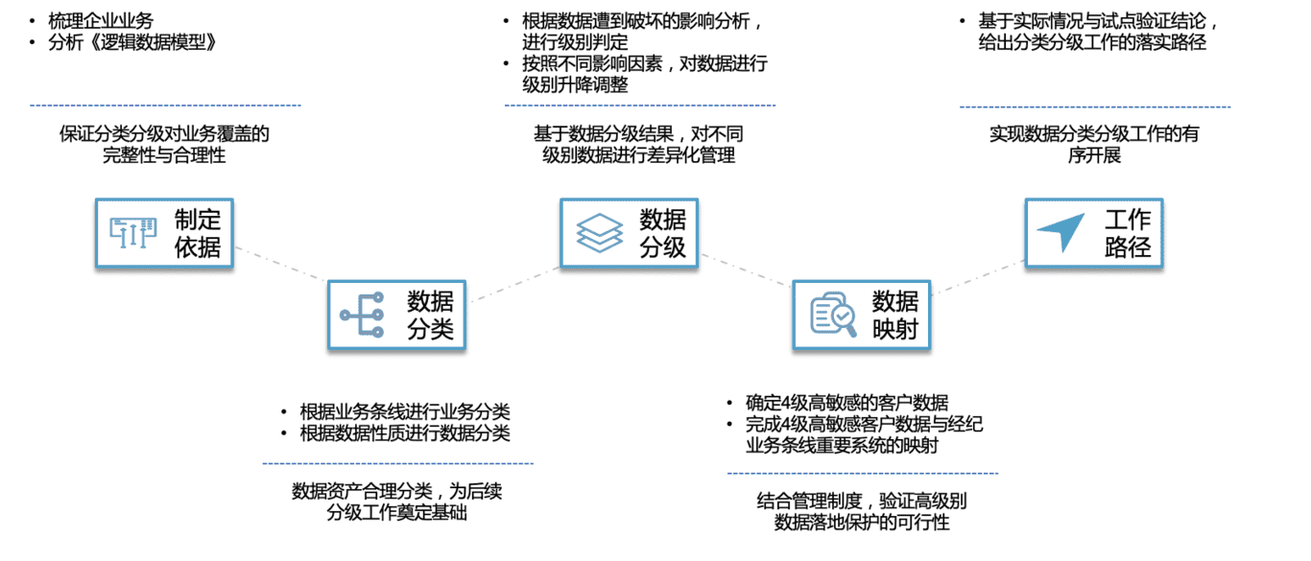
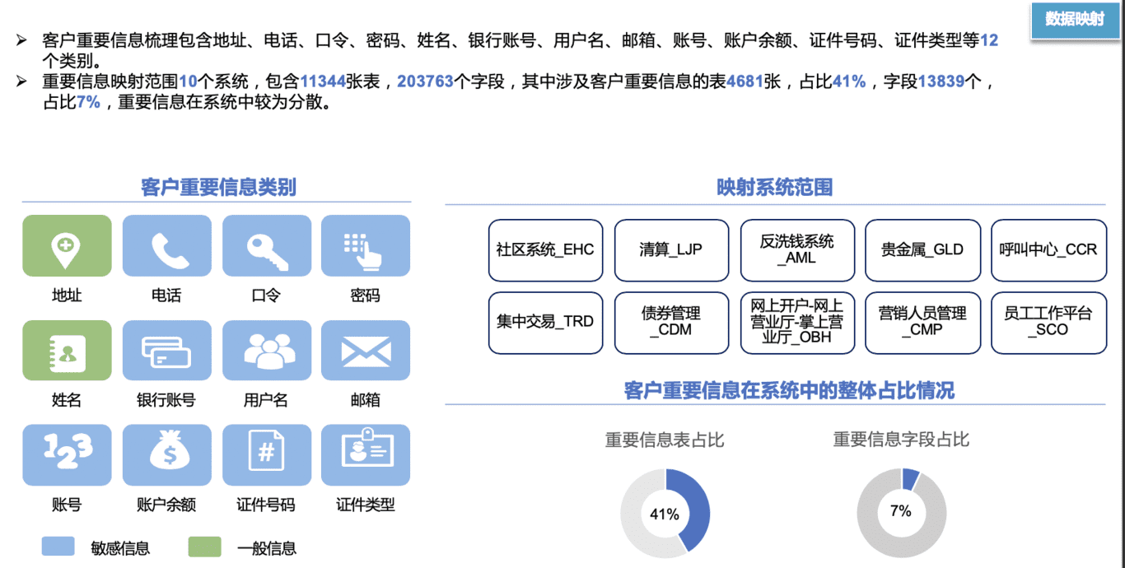
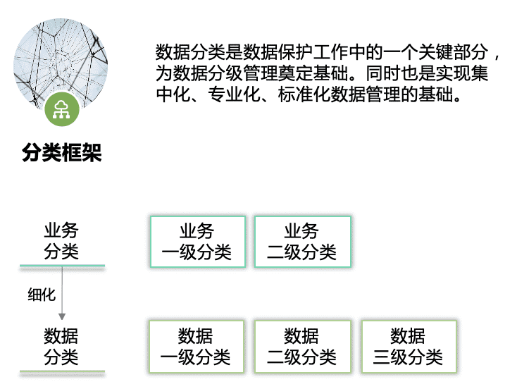
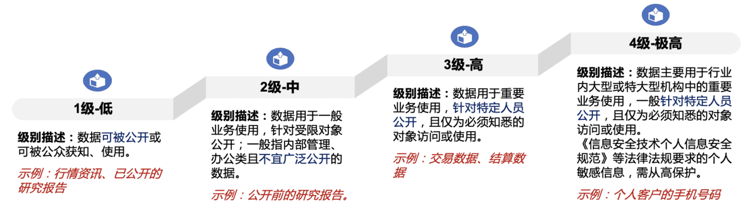
同业数据安全最佳实践-海通证券-数据分类分级
分类分级方法
分类
分级
结构化数据，通过工具扫库
数据映射
非结构化数据，扫描终端敏感数据

Slide 34
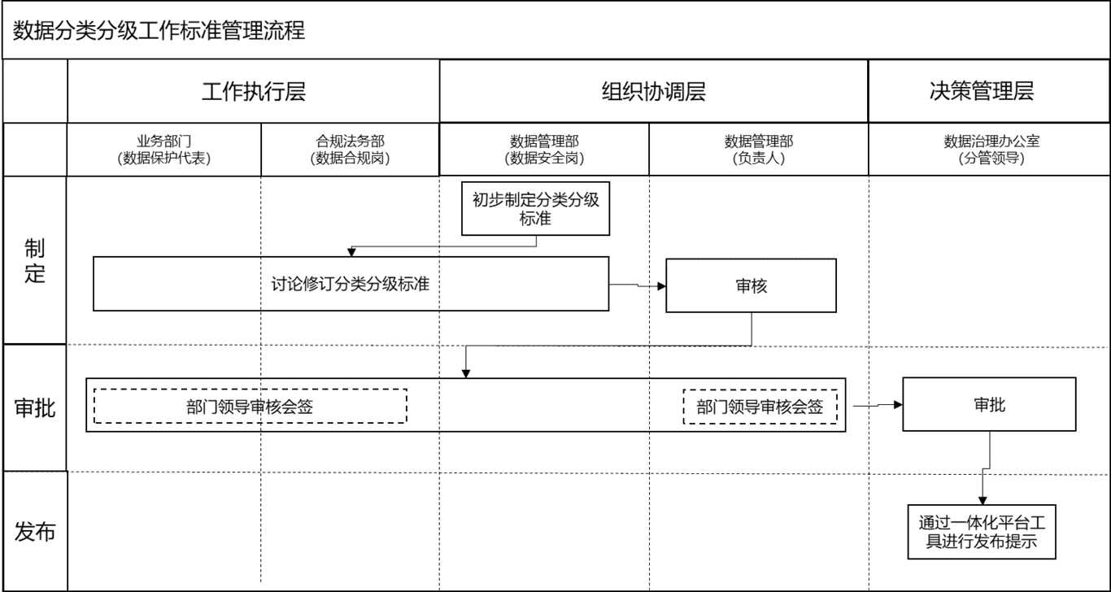
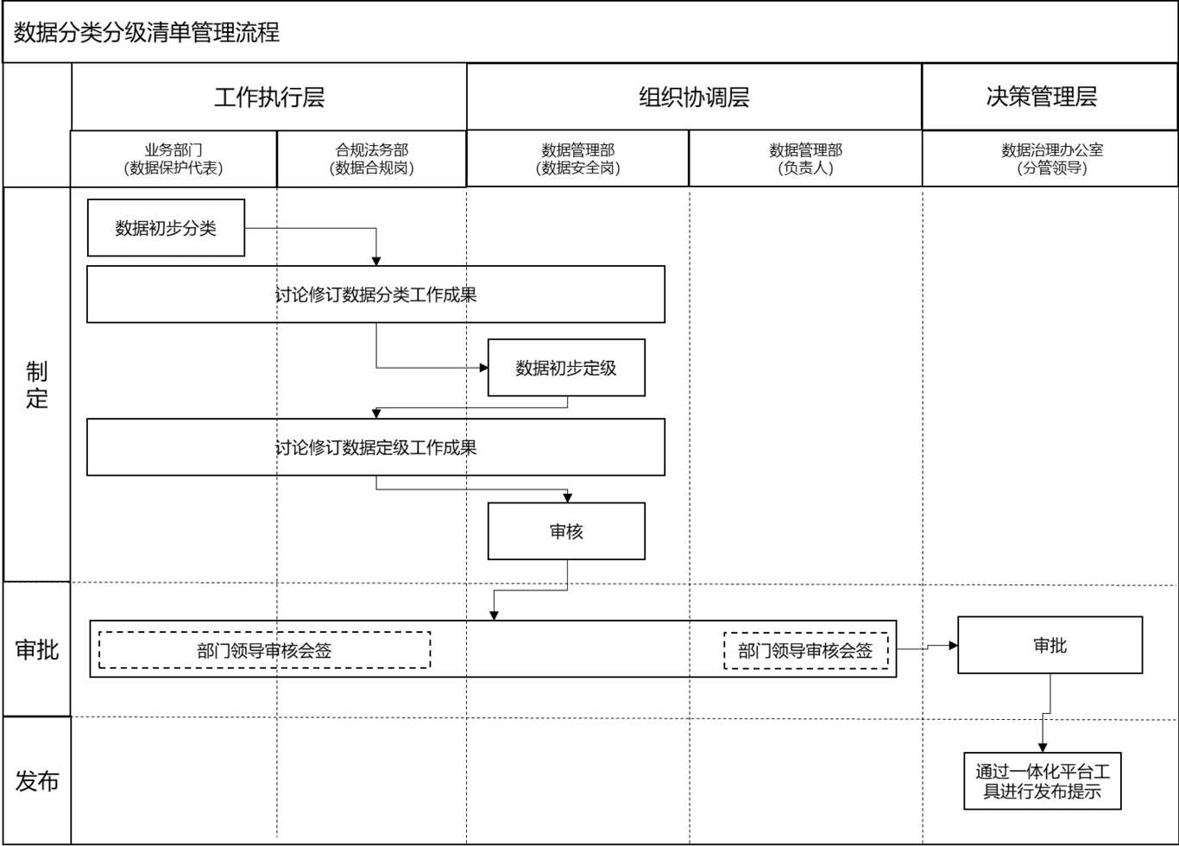
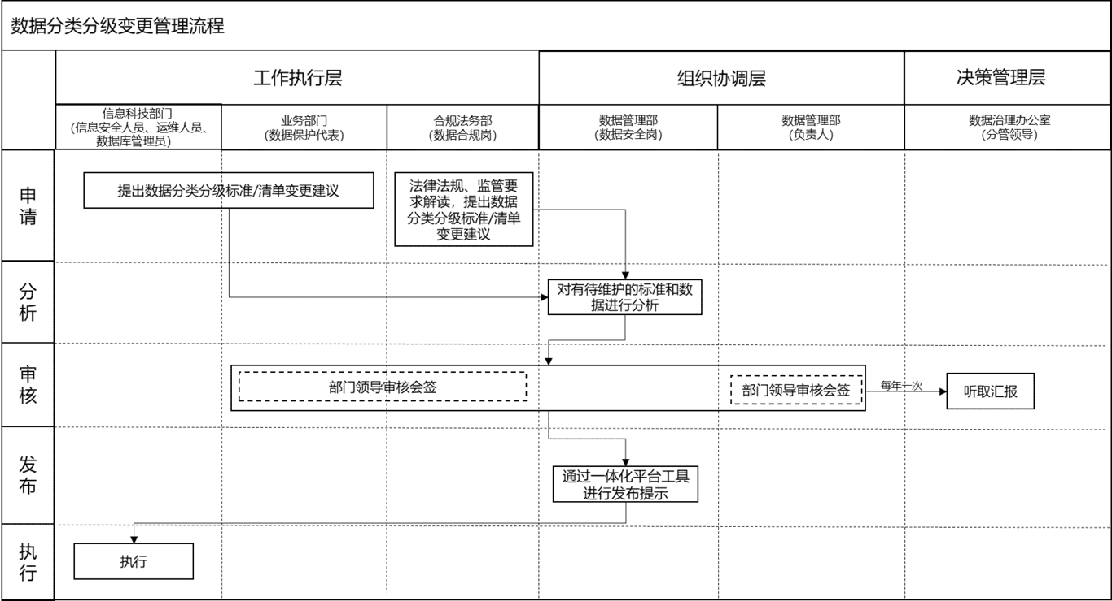
同业数据安全最佳实践-海通证券-数据分类分级工作流程
1 制定数据分类分级框架的管理流程
2 制定数据分类分级标准库的管理流程
3 数据分类分级框架、标准库变更管理流程

